Slide 1
BẢO MẬT VÀ QUẢN LÝ NGƯỜI DÙNG

Slide 2
Mục đích của bảo mật: nhằm bảo vệ CSDL khỏi những truy xuất trái phép.
Các mức bảo mật của SQL SERVER: bảo mật trong SQL Server gồm 3 lớp
Mức xác thực đăng nhập (Authentication/Login Security): là mức ngoài cùng, kiểm soát xem ai có thể log vào server
Database access security: kiểm soát xem user nào có thể truy cập vào một Database cụ thể trên server
Permission security: kiểm soát một user có thể thực hiện được thao tác gì trên Database

Slide 3
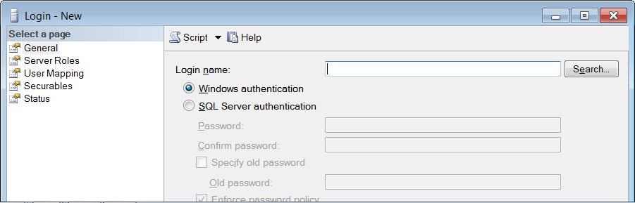
LOGIN SECURITY
Login: Dùng để kết nối vào hệ thống SQL SERVER. Các login chỉ mới có quyền kết nối vào server chứ chưa hẳn có quyền truy cập vào Database
Thông tin đăng nhập được lưu trong bảng sysxlogins của CSDL master
2 loại đăng nhập

Slide 4
LOGIN SECURITY
Windows Authentication: login vào server với tư cách 1 Windows account Cách tạo một new Windows login:
Cách 1: Dùng Studio Manager:
Chọn Security.Login.NewLogin
Cách 2: Dùng lệnh: sp_grantlogin ‘login_name’
SQL Server Authentication: cần cung cấp name và password. Trình cài đặt SQL Server tự động tạo ra một login có name là sa, password là null Cách tạo một new SQL Server login:
Dùng Studio Manager: Chọn Security.Login.NewLogin
Dùng lệnh: sp_addlogin ‘login_name’, ‘password’

Slide 5
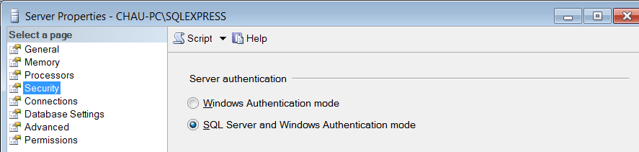
LOGIN SECURITY
Windows Authentication mode: Kết nối với SQL Server bằng Windows Authentication. Việc kiểm tra an toàn các kết nối được ủy nhiệm cho Windows
Mixed Security Mode: Kết nối với SQL Server bằng Windows Authentication hoặc SQL Server Authentication
Để chuyển đổi chế độ chứng thực:

Slide 6
Database access security
Các login mới chỉ có quyền truy nhập vào server chứ chưa hẳn đã có quyền truy nhập vào CSDL chứa trong đó.
Để có thể truy cập được vào Database thì login phải được đính (mapped) với user trong Database đó
Mỗi Database có một danh sách các user được phép truy cập vào cơ sở dữ liệu.

Slide 7
Database access security
SQL Server lưu các user của mỗi CSDL trong bảng sysusers
Mỗi login có thể là user của nhiều CSDL với những quyền hạn và mang những user name khác nhau.
Mặc định, user name trùng tên với login account
Ví dụ: login có tên là chaunnq. CSDL 1 có user chaunnq (có quyền đọc) gắn với login chaunnq. CSDL 2 có user chaunnq (có quyền đọc/ghi) gắn với login chaunnq.

Slide 8
Database access security
Tạo một user trong CSDL Dùng Studio Management: Security.Users.New User
Dùng lệnh
sp_grantdbaccess ‘login name’, ‘user name’
Ví dụ:
USE QLCH
exec sp_grantdbaccess ‘chaunnq’, ‘CHAU’
Xóa một user trong CSDL
Dùng Studio Management: Security.Users.Delete Uset
Dùng lệnh
sp_revokedbaccess ‘user name’
Ví dụ:
USE QLCH
exec sp_revokedbaccess ‘CHAU’

Slide 9
PERMISSION SECURITY
Để kiểm soát user có thể được làm gì trên CSDL, có thể dùng
Roles
Object/Statement Permission: Cấp quyền cho user thao tác trên object và statement

Slide 10
PERMISSION SECURITY: Quản lý roles
Khái niệm ROLE tương tự như khái niệm GROUP
Role là công cụ để cung cấp quyền cho một nhóm các user thay vì phải thực hiện trên từng user
Cách thức cấp quyền cho user thông qua Role:
Gán quyền cho mỗi Role
Xếp user vào Role
Nếu không muốn duy trì quyền hạn cho một user=>loại user ra khỏi role
Có 2 loại Role:
Database Role: được sử dụng để cung cấp các mức khác nhau để truy cập CSDL
Server Role: được sử dụng để cho phép hoặc hạn chế user thực hiện các thao tác (operation) trên CSDL

Slide 11
PERMISSION SECURITY: Quản lý roles
Database Roles: có 2 loại
Fixed Database Roles: những role có sẵn trong hệ thống
User defined Roles: do người dùng tạo ra. Để có quyền tạo ra role, bạn phải là thành viên db_secutityadmin, hoặc db_owner hoặc sysadmin.

Slide 12
PERMISSION SECURITY :User defined role
Dùng T-SQL để tạo ra user defined role
B1: Định nghĩa một role (Tạo một role mới)
B2: Gán quyền về statement và object cho role
B3: Gán các user là thành viên của role
Định nghĩa một role sp_addrole ‘rolename’, ‘role_owner’ Ví dụ: sp_addrole ‘teacher’
Cấp quyền cho role teacher
GRANT SELECT ON NHANVIEN to teacher

Slide 13
PERMISSION SECURITY:User defined role
Thêm user vào role sp_addrolemember ‘role_name’, ‘user_name’ Ví dụ: sp_addrolememer ‘teacher’, ‘chaunnq’
Xóa một role: sp_droprole ‘role_name’
Ví dụ: sp_droprole ‘teacher’

Slide 14
PERMISSION SECURITY: OBJECT AND STATEMENT PERMISSION
Kiểm soát một user/role có thể thực hiện hành động gì trên một object cụ thể trên CSDL
Object nhỏ nhất là column
Các object: column, row, table, data type, constraint, defaut, rule, index, view, stored procedure, trigger
Statement Permission: điều khiển xem user được phép hay ko được phép tạo, xóa các object (CREATE, DROP)
Object Permission: điều khiển user nào được phép thao tác dữ liệu (INSERT, DELETE, UPDATE) trên object

Slide 15
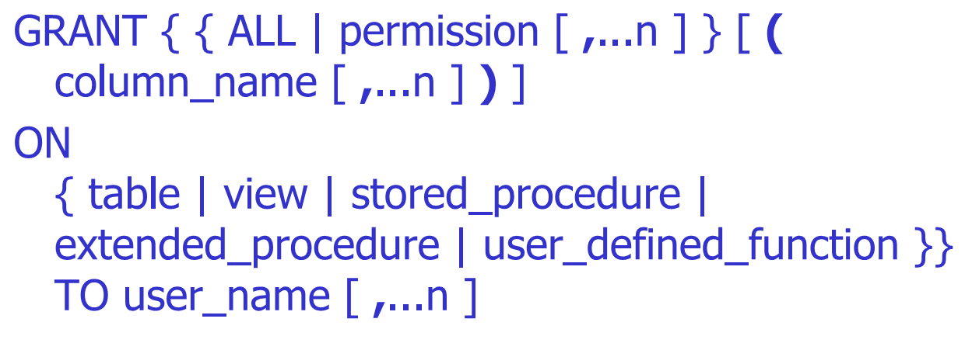
PERMISSION SECURITY: OBJECT AND STATEMENT SECURITY
GRANT (Lệnh cấp quyền): Nếu bạn cấp quyền cho user, user lại là thành viên của role thì user sẽ có quyền do bạn cấp + quyền của role

Slide 16
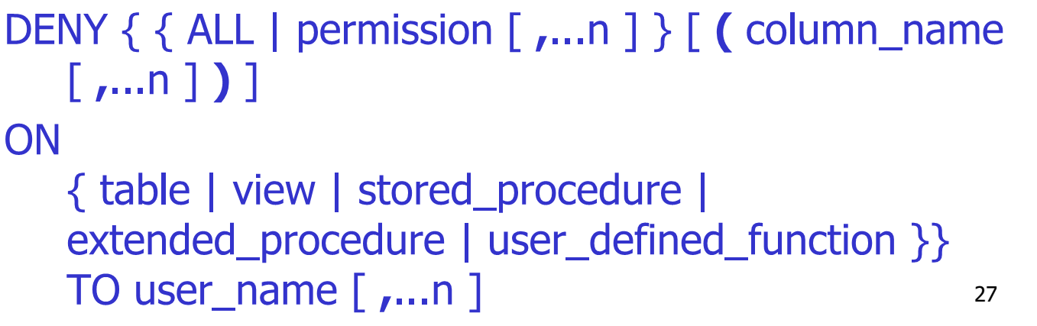
DENY (Lệnh từ chối): ngăn không cho user sử dụng quyền và không cho phép user có cơ hội thừa hưởng quyền đó với tư cách là thành viên của role
Ví dụ: Bạn deny quyền SELECT của một user, trong khi user thuộc về một role có quyền SELECT thì user không thể dùng quyền SELECT

Slide 17
REVOKE: thu hồi lại quyền đã cấp.

Slide 18
DATABASE ROLES
Public role: có trong tất cả các CSDL không thể bị xóa tất cả các user đều thuộc về public role
Db_owner: cho phép user có mọi quyền trên CSDL.
Db_securityadmin: cho phép user quản lý mọi roles và nhóm users trong role
Db_accessadmin: cung cấp cho user quyền thêm hoặc xóa những user khác trong CSDL
db_ddladmin:

